Slide 1

স্বাগতম

Slide 2
শিক্ষক পরিচিতি
দয়াল চন্দ্র হীরা
প্রধান শিক্ষক
১নং গুয়াধানা সিলনা সরকারি প্রাথমিক বিদ্যালয়
টুঙ্গিপাড়া, গোপালগঞ্জ।

Slide 3

পাঠ পরিচিতিঃ
শ্রেনিঃ- ৫ম
বিষয়ঃ- গণিত
অধ্যায়ঃ-৮
পাঠঃ পরিমাপ
পাঠ্যাংশঃ ওজন পরিমাপ

Slide 4
শিখনফলঃ
৭¶২¶২ মেট্রিক পদ্ধতিতে ওজন পরিমাপের এককসমূহ ব্যবহার করতে পারবে।

Slide 5
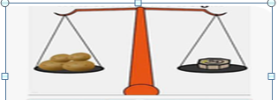
প্রশ্নঃউপরের ছবিতে কি করছে?
উত্তরঃ ওজ়ন পরিমাপ করছে।

Slide 6
আজকে আমরা “ ওজন পরিমাপ” সম্পর্কে জানব।

Slide 7
পৃষ্ঠা নম্বর-১১7 বের কর।

Slide 8
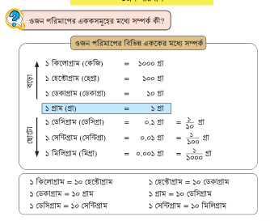
চার্টটিভাল করে লক্ষ্যকর।

Slide 9
দলে আলোচনা করি এবং ফাঁকা ঘর পূরণ করিঃ-
১কিলোগ্রাম= ১০ হেক্টোগ্রাম ১হেক্টোগ্রাম= ১০ডেকাগ্রাম
১ডেকাগ্রাম= ১০ গ্রাম ১ গ্রাম= ১০ ডেসিগ্রাম
১ডেসিগ্রাম= ১০ সেন্টিগ্রাম ১ ডেসিগ্রাম= ১০ মিলি গ্রাম
১কিলোগ্রাম= ১০০০ গ্রাম
১গ্রাম= ১০০০মিলিগ্রাম
১কুইন্টাল= ১০০কিলোগ্রাম
১মেট্রিকটন= ১০কুইন্টাল
১মেট্রিকটন= ১০০০কিলোগ্রাম

Slide 10
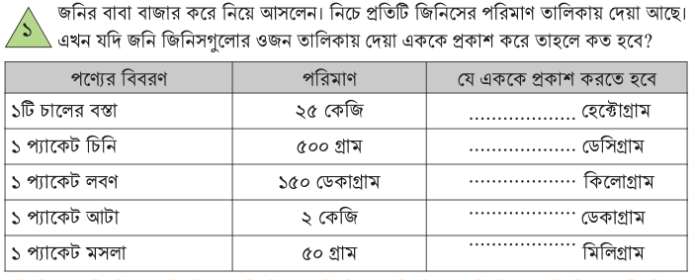
২৫×১০=২৫০
৫০০×১০=৫০০০
১৫০×০·০১=১·৫০
২×১০০=২০০
৫০×১০০০=২০০০০

Slide 11
১। খালি ঘরে > বা < চিহ্ন বসাই।
১) ১.৫ কেজি ☐ ১৬০০ গ্রাম
২) ৩৯০০ কেজি ☐ ৩৫ কুইন্টাল
৩) ৫ কুইন্টাল ☐ ৮৫০ কেজি
৪) ১২,০০০ কেজি ☐ ২০.৫ মেট্রিক টন

Slide 12
<
একধরণের এককে রূপান্তর করি
<
<
<
১। খালি ঘরে > বা চিহ্ন বসাই।
১) ১.৫ কেজি ☐ ১৬০০ গ্রাম
২) ৩৯০০ কেজি ☐ ৩৫ কুইন্টাল
৩) ৫ কুইন্টাল ☐ ৮৫০ কেজি
৪) ১২,০০০ কেজি ☐ ২০.৫ মেট্রিক টন
>
১) ১৫০০গ্রাম < ১৬০০গ্রাম
২) ৩৯০০কেজি > ৩৫০০ কেজি
৩) ৫০০কেজি < ৮৫০ কেজি
৪) ১২ মেট্রিক টন < ২০.৫ মেট্রিক টন

Slide 13
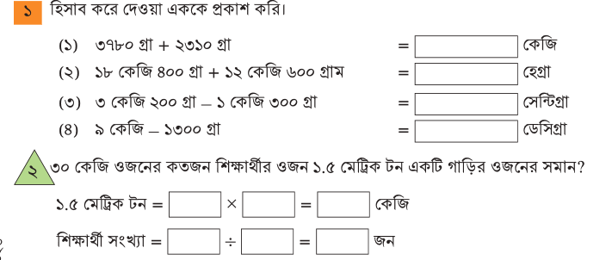
মূল্যায়নঃ

Slide 14
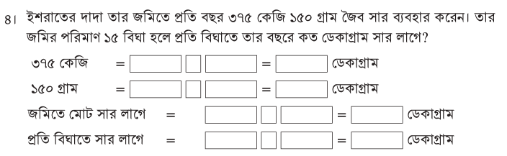
বাড়ির কাজঃ-

Slide 15

ধন্যবাদ

